Slide 1
Khởi động

Slide 2
Thứ năm, ngày 28 tháng 9 năm 2023
Tạm biệt mùa hè ( Tiết 3)
Thiết kế bởi: Hương Thảo: https://www.facebook.com/huongthaoGADT

Slide 3
Luyện tập

Slide 4
Câu 1: Tìm các từ ngữ nói về mùa hè theo gợi ý dưới đây:
Thời tiết | Đồ ăn thức uống | Đồ dùng | Trang phục | Hoạt động
M: nóng nực | kem | quạt | áo phông | bơi

Slide 5
Suy nghĩa và làm vào vở bài tập.
Tìm từ ngữ phù hợp xếp vào mỗi cột

Slide 6
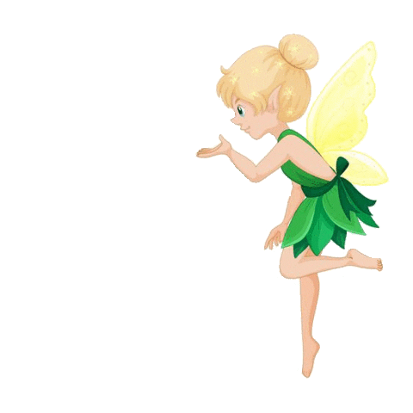
Chia sẻ
Trình bày
Nhận xét

Slide 7
Thời tiết | Đồ ăn thức uống | Đồ dùng | Trang phục | Hoạt động
Oi bức
Nước mía
Điều hòa
Quần đùi
Đạp xe
Nóng nực
Nước trái cây
Tủ lạnh
Mũ
Thả diều
Quạt hơi nước
Nắng gắt
Hoa quả
Áo ba lỗ
Tắm biển

Slide 8
Câu 2: Dấu hai chấm trong câu sau đây được dùng để làm gì?
Các bạn chắc chắn sẽ kể về những chuyến du lịch kì thú của mình: ra biển, lên núi, đến thăm những thành phố lớn,….
a. Để báo hiệu lời nói trực tiếp
b. Để báo hiệu phần liệt kê
c. Để báo hiệu phần giải thích
THẢO LUẬN NHÓM 4
Em đọc kĩ câu, chú ý phần đứng sau dấu hai chấm để lựa chọn đáp án phù hợp.

Slide 9
Chia sẻ
Trình bày
Nhận xét

Slide 10
Câu 2: Dấu hai chấm trong câu sau đây được dùng để làm gì?
Các bạn chắc chắn sẽ kể về những chuyến du lịch kì thú của mình: ra biển, lên núi, đến thăm những thành phố lớn,….
a. Để báo hiệu lời nói trực tiếp
b. Để báo hiệu phần liệt kê
c. Để báo hiệu phần giải thích

Slide 11
- Báo hiệu lời nói trực tiếp
ví dụ: Mẹ bảo tôi : Mẹ có quà tặng cho con đấy !
- Báo hiệu phần giải thích.
ví dụ: Nước Nga: là đất nước lớn nhất thế giới.

Slide 12
Câu 3: Chọn dấu chấm hoặc dấu hai chấm thay cho bông hoa
:
a. Mùa hè có rất nhiều loài hoa hoa hồng, hoa phượng, hoa mười giờ,… Hoa nào cũng đẹp, cũng rực rỡ sắc màu
b. Có nhiều hoạt động thú vị mà bạn có thể làm khi hè đến đi cắm trại, đi tắm biển, tham gia các câu lạc bộ,…
✿
.
✿
:
✿
Công dụng của dấu chấm là để kết thúc câu kể.
Công dụng của dấu chấm là gì?
Dấu hai chấm dùng để báo hiệu phần liệt kê.
Công dụng của dấu hai chấm là gì?

Slide 13
THẢO LUẬN NHÓM 4

Slide 14
Chia sẻ
Trình bày
Nhận xét

Slide 15
Câu 3: Chọn dấu chấm hoặc dấu hai chấm thay cho ô vuông
:
a. Mùa hè có rất nhiều loài hoa hoa hồng, hoa phượng, hoa mười giờ,… Hoa nào cũng đẹp, cũng rực rỡ sắc màu
b. Có nhiều hoạt động thú vị mà bạn có thể làm khi hè đến đi cắm trại, đi tắm biển, tham gia các câu lạc bộ,…
✿
.
✿
:
✿

Slide 16
TẠM BIỆT VÀ HẸN GẶP LẠI

